Slide 1
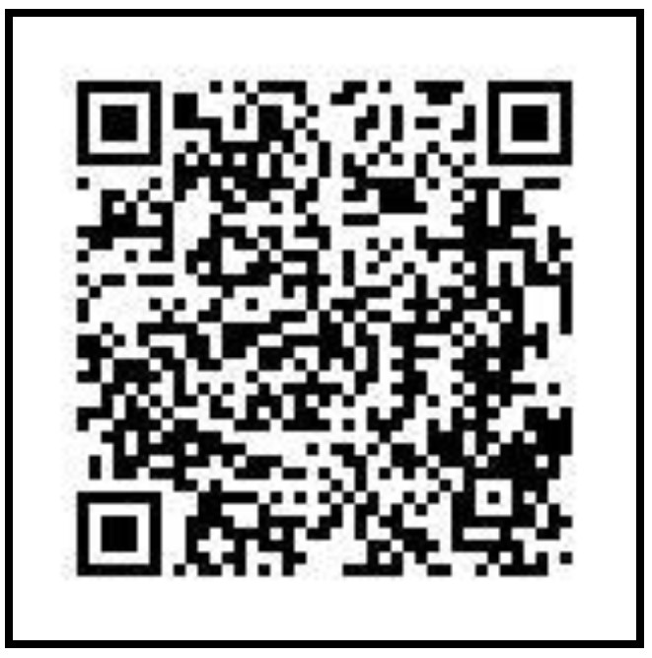
来場者のみなさまへ この会場で新型コロナウイルスの感染者が発生した場合， メールでお知らせを受け取ることができます。
ＱRコードから登録をお願いします。
牛久市中央生涯学習センター
Ver1.1

